Slide 1


COMPTE RENDU WEB-APPLICATION :
SERVLET,JSP,SPRING MVC,SPRING DATA,THYMELEAF,ANGULAR
RÉALISÉ PAR : FAHMY KAWTAR
ENCADRÉ PAR :MR. YOUSSFI MOHAMED

Slide 2
INTRODUCTION:
Cette application montre comment créer une application Web JEE basée sur une partie
Backend développée en utilisant Spring Framework et la partie Frontend développée en
utilisant le Framework Angular 4. Elle inclue les partie suivantes :
Backend
Spring Boot
Spring Security
Spring Data
Hibernate
Frontend
Thymeleaf
Bootstrap
JavaScript
JQuery
Data Base
MySQL

Slide 3





ENONCÉ :
Création des entités JPA avec des relations et héritage
Utilisation des énumérateurs
Interfaces JPA Repository basées sur Spring Data
Création des DTOs
Création des Mappers entre Entités et DTOs
Création des exceptions métiers
Création de la couche service : interface et implémentation
Création des REST API (Web services Restful)
Test des API Restful avec Postman
Génération de la documentation Swagger (OPen API) des API REST
Création de la partie Frontend avec Angular
Sécurité avec Spring Security et Json Web Token

Slide 4
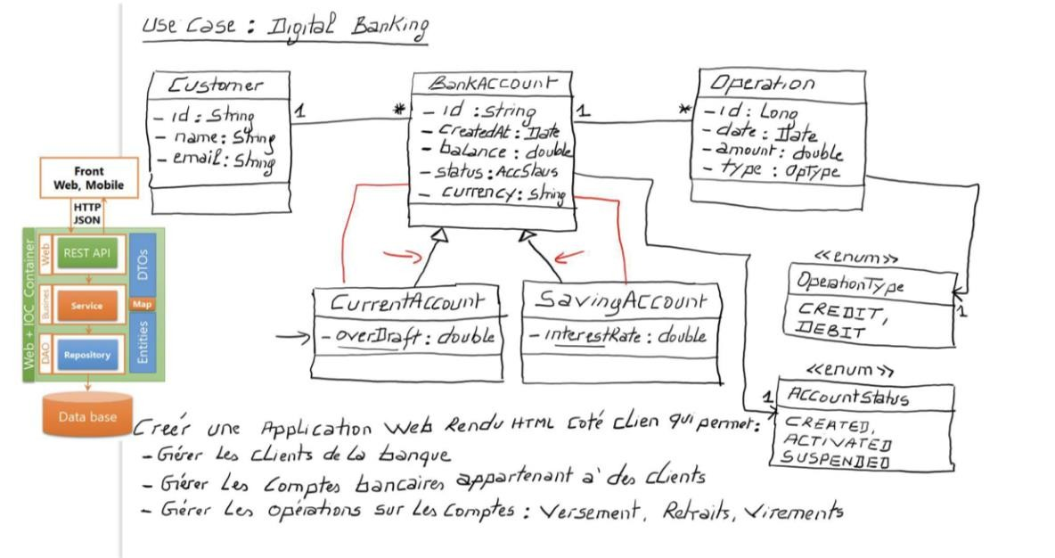
CONCEPTION :

Slide 5
CODE SOURCE :
LIEN GITHUB : Kawtarfahmy/Jee_Web_App (github.com)

Slide 6
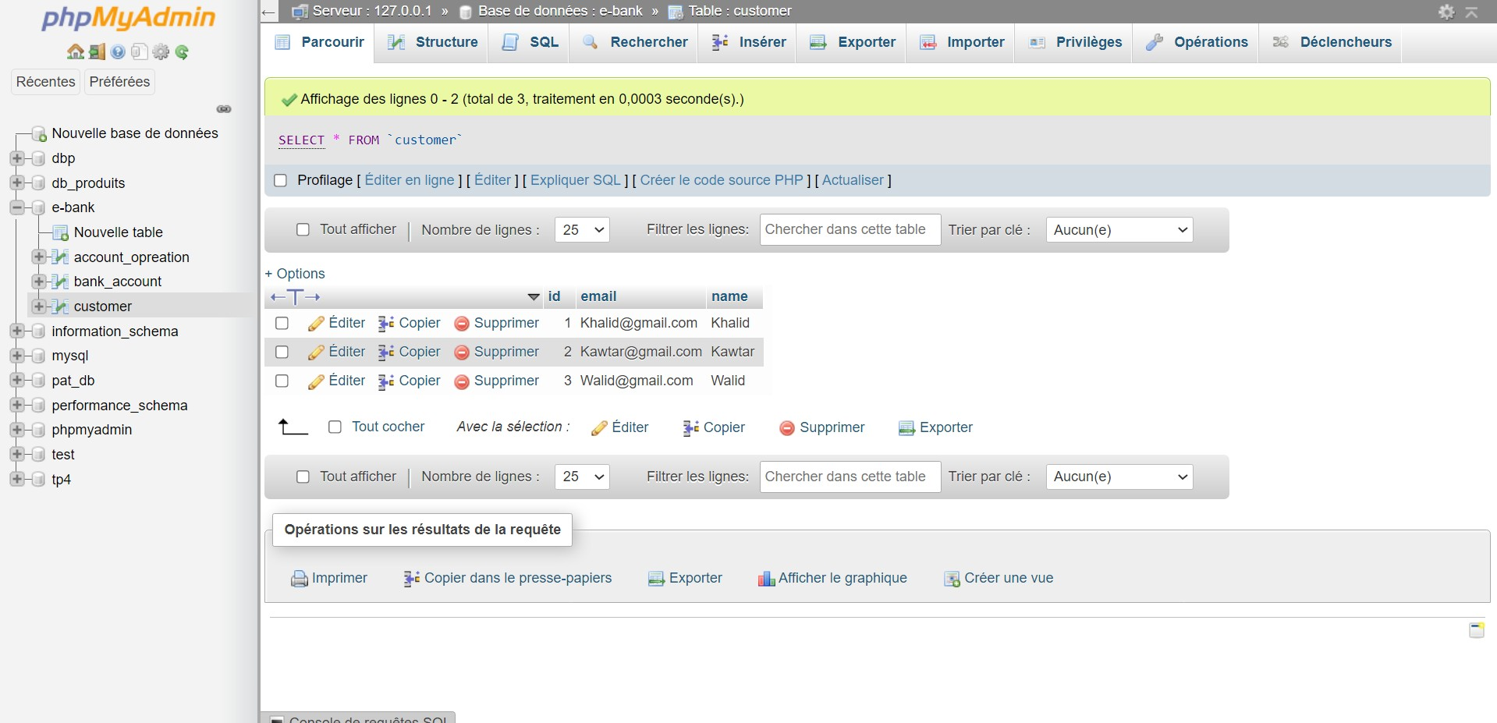
CAPTURES D’ÉCRAN :
Table Customer (MySQL)

Slide 7
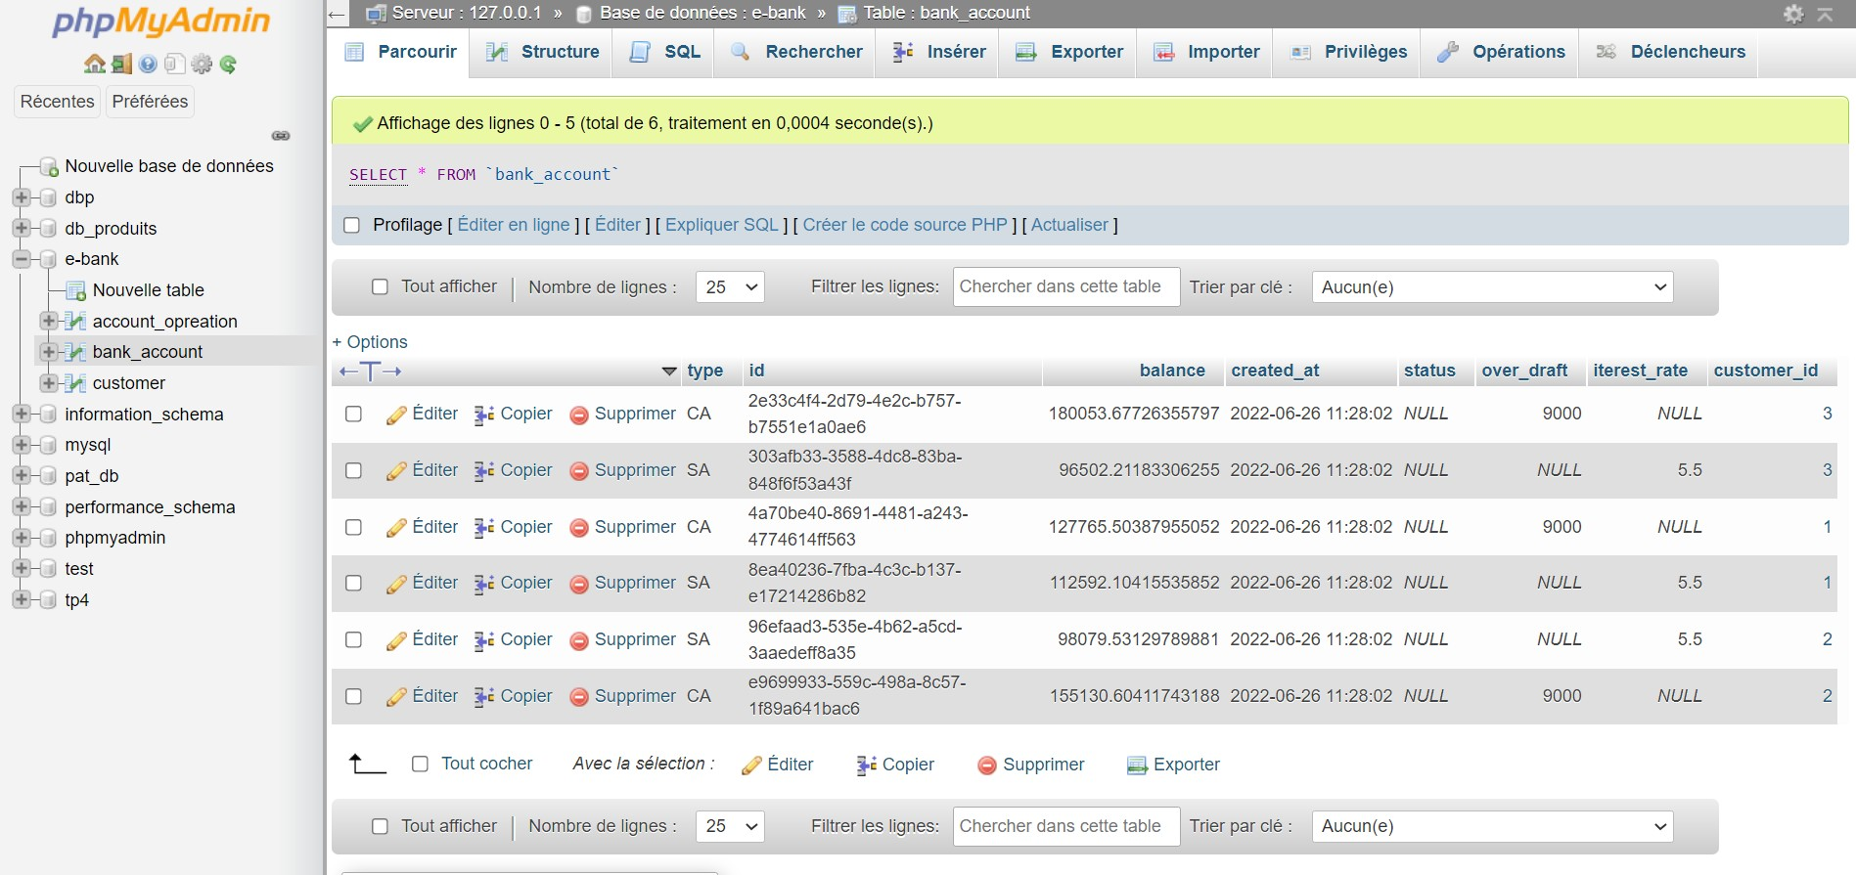
CAPTURES D’ÉCRAN :
Table bank-account (MySQL)

Slide 8
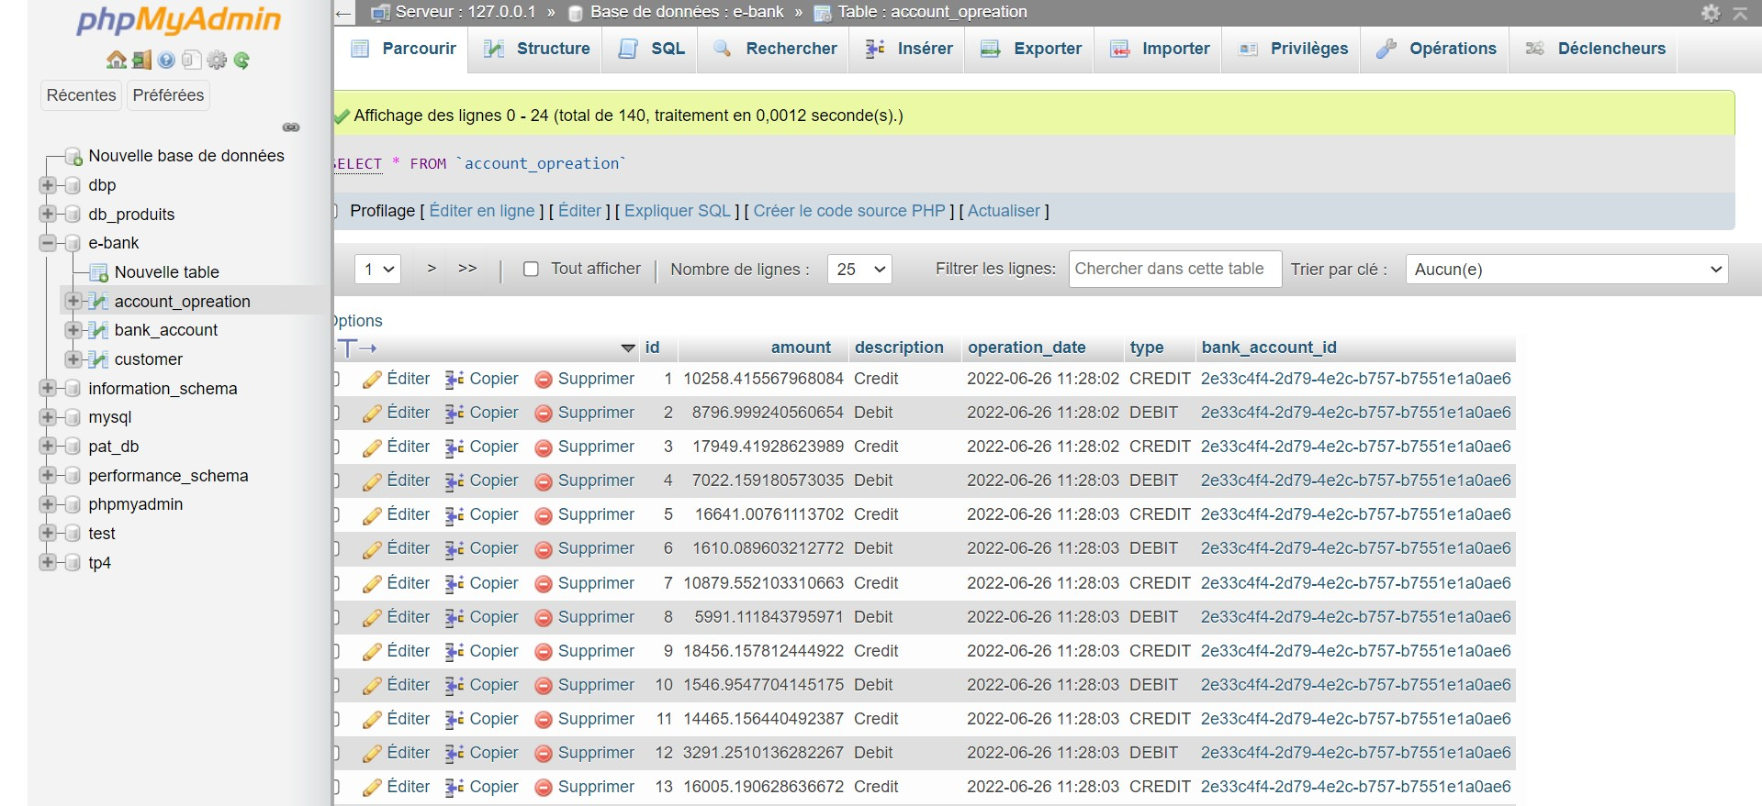
CAPTURES D’ÉCRAN :
Table account-operation (MySQL)

Slide 9
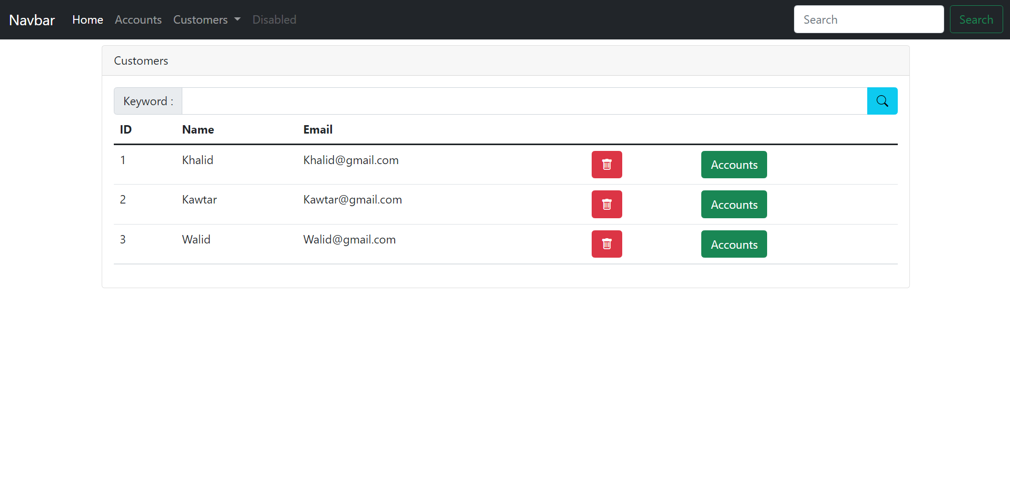
CAPTURES D’ÉCRAN :
Page : Search Customer

Slide 10
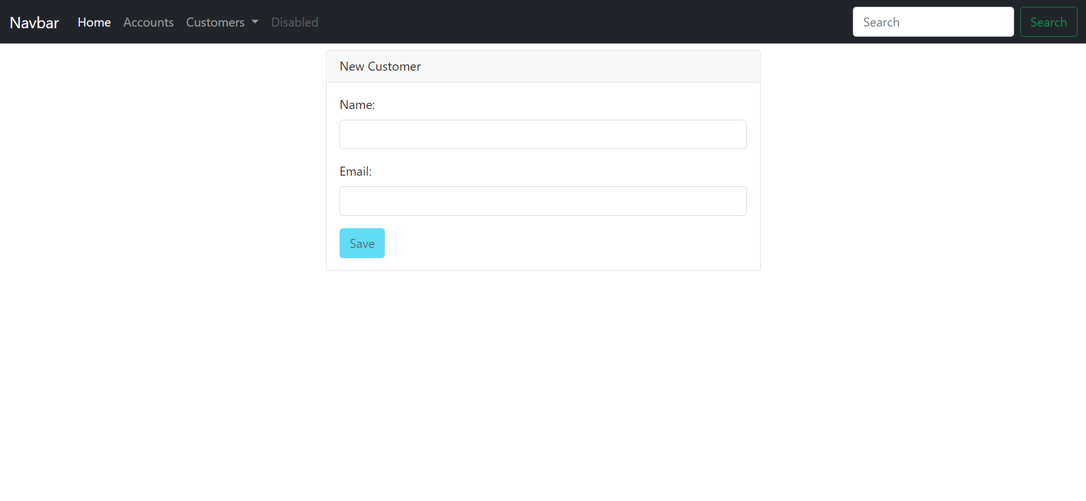
CAPTURES D’ÉCRAN :
Page : Add Customer

Slide 11
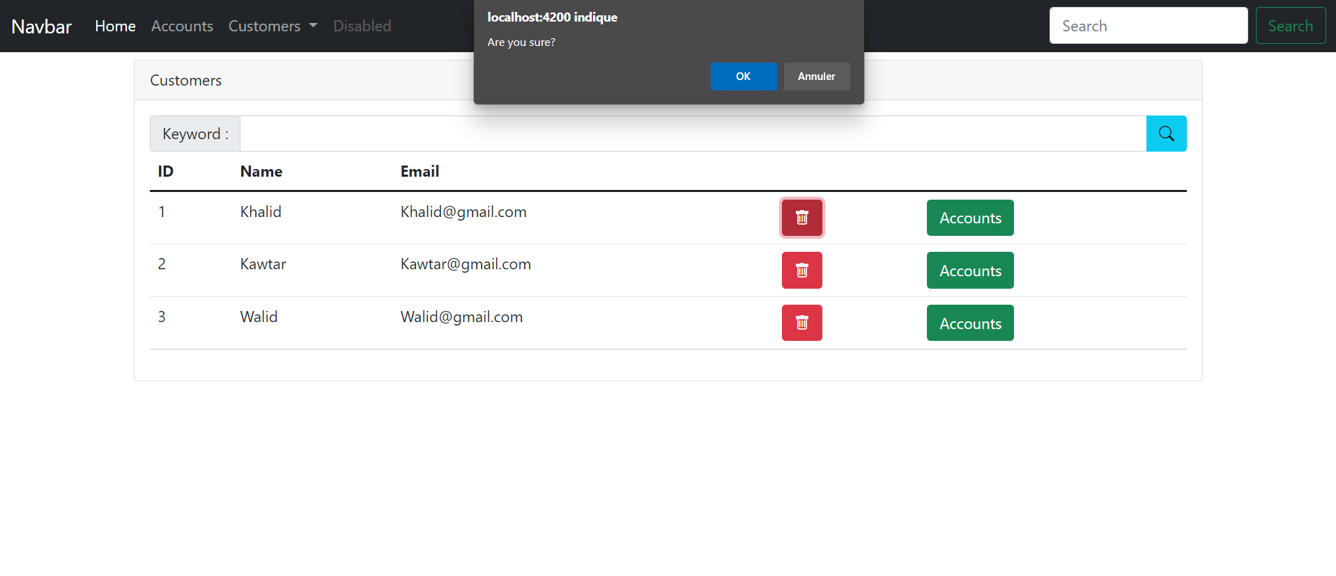
CAPTURES D’ÉCRAN :
Page : Delete Customer

Slide 12
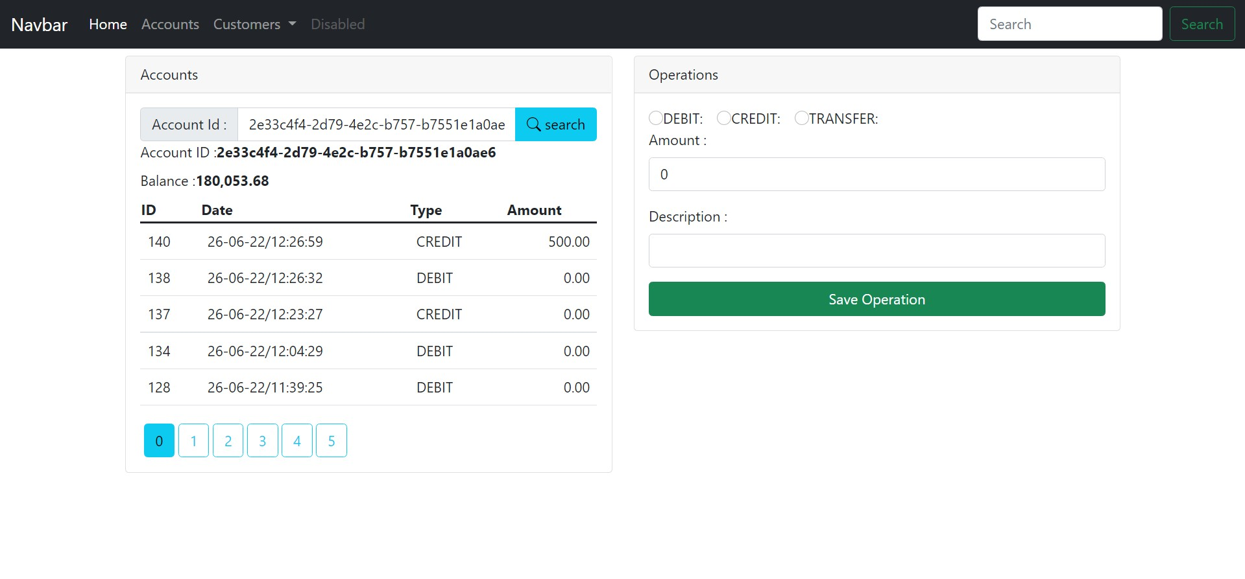
CAPTURES D’ÉCRAN :
Page : Account Operations

